Slide 1

Quantinvo
L'essentiel en dix pages
Le même inventaire, sans la flotte de terminaux.
Vos équipes comptent avec le téléphone qu'elles ont déjà. Vous suivez depuis le bureau. Le rapport sort croisé avec votre stock théorique. Rien d'autre à acheter.
Devkaylab · août 2026 · www.quantinvo.com
Notes:
Vingt minutes, dix pages. Ce deck s'adresse à quelqu'un qui a déjà une solution d'inventaire, ou qui vient d'en faire chiffrer une. Ouvrir sur ce qui disparaît — la flotte — pas sur nos fonctionnalités.

Slide 2
Quantinvo
La vraie question
La licence n’est pas ce que vous payez.
Le matériel. Une flotte de terminaux durcis s'achète ou se loue, se recharge, se configure, se répare et se remplace. Sur trois ans, elle pèse souvent plus lourd que la licence qu'elle sert.
Les heures. Connecter et vérifier les terminaux un par un avant chaque session, briefer les compteurs sur leur maniement, rester posté sur la plateforme pendant le comptage : c'est un poste à temps partiel que personne ne budgète.
La réconciliation. Un rapport de variance à rapprocher à la main du stock théorique, après chaque inventaire. C'est long, et c'est là que les erreurs se glissent.
Le plafond invisible. Quand compter coûte du matériel et du temps de préparation, on compte moins souvent. Le stock dérive entre deux passages, et personne n'a décidé que ce serait ainsi.
0
terminal à acheter, à louer, à charger, à configurer ou à remplacer.
Quantinvo · l’essentiel
2
Notes:
Ne jamais citer un prix concurrent, même si le prospect en donne un : on parle de postes de coût, pas de montants. Si on nous donne un chiffre, on écoute et on n'y ajoute rien.

Slide 3
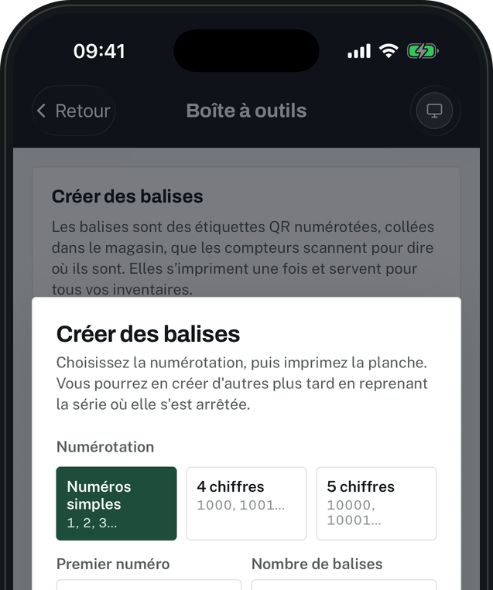
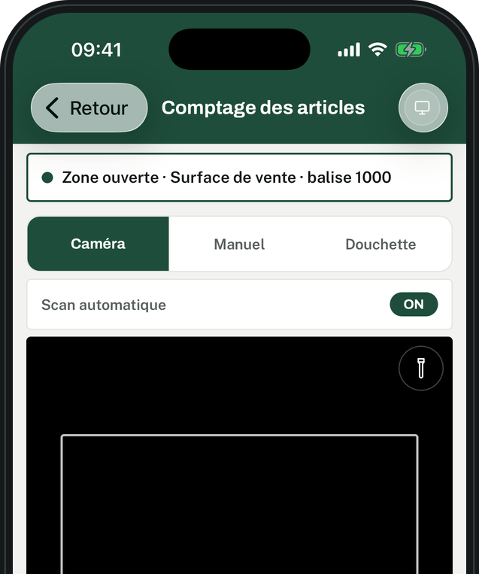
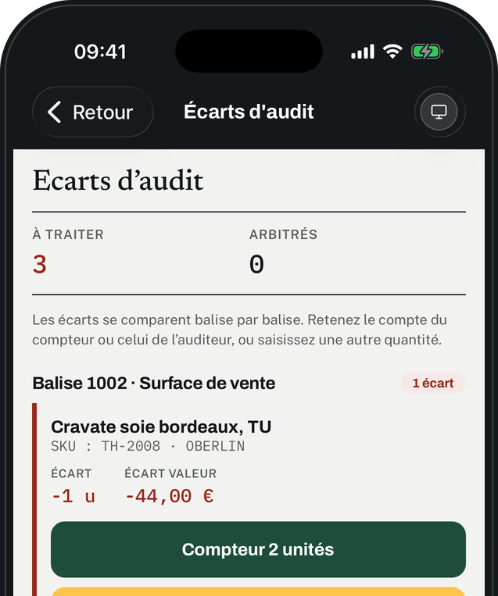
Quantinvo
Ce que c’est
Un outil d’inventaire complet, sur le téléphone qu’ils ont déjà
On imprime les balises
On scanne la zone, puis les articles
On audite et on tranche
Une planche d'étiquettes numérotées, en PDF, imprimée depuis l'outil. Aucun matériel à réserver.
La caméra du téléphone lit les codes-barres. Une douchette Bluetooth s'y branche pour les gros volumes.
Un second passage sur les zones qui le méritent. L'écart s'affiche, le superviseur décide au rayon.
Quantinvo · l’essentiel
3
Notes:
De vraies captures, prises sur un compte d'essai. Ne pas les commenter une par une : dire « c'est tout », et laisser regarder.

Slide 4
Quantinvo
Face à face
Ce qui change, poste par poste
Une solution à terminaux dédiés
Quantinvo
Une flotte à acheter ou louer, charger, configurer, réparer.
Les téléphones de vos équipes. Déjà là, déjà payés.
Des terminaux à connecter et vérifier un par un avant chaque session.
Chacun rejoint l’inventaire depuis son téléphone, en quelques secondes.
Un briefing sur le maniement du matériel à chaque inventaire.
Le geste qu’ils connaissent déjà : ouvrir, scanner, scanner.
Un rapport de variance, à consolider ensuite avec le stock théorique.
Le croisement est déjà fait : l’attendu, le compté, le non-compté, l’écart en valeur.
Un prix sur devis, renégocié chaque année.
Un prix affiché, le même pour tout le monde, souscrit en ligne.
Un module au catalogue d’un géant du matériel.
Un outil qui ne fait qu’une chose, et son auteur répond lui-même.
Quantinvo · l’essentiel
4
Notes:
Lire trois lignes, pas les six. La quatrième — la réconciliation — est celle qui parle le plus à quelqu'un qui fait le travail lui-même.

Slide 5
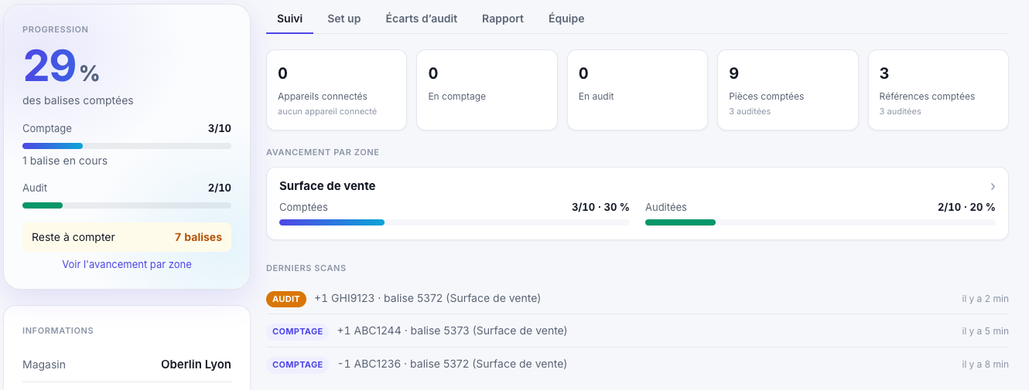
Quantinvo
Pendant le comptage
Personne n’est posté devant un écran pour surveiller.
L'avancement zone par zone, les appareils en comptage et en audit, les derniers scans : le superviseur ouvre la page quand il veut, depuis le bureau ou depuis le rayon. Ce qu'on ne voit pas, et c'est voulu : qui fait quoi. Le suivi est agrégé — on pilote le travail, pas les personnes.
Onglet Suivi, données d’essai.
Quantinvo · l’essentiel
5
Notes:
L'argument du suivi agrégé parle aux RH et au CSE. Le placer ici évite qu'il revienne en objection à la fin.

Slide 6
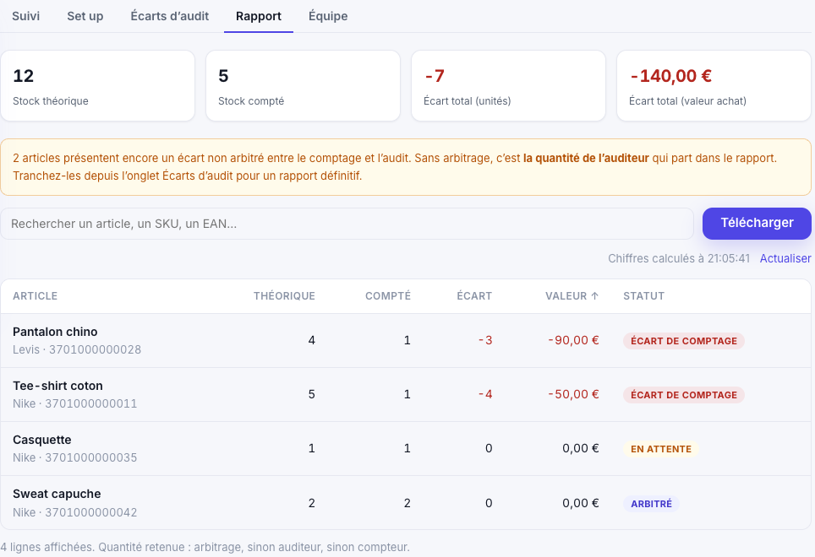
Quantinvo
Après le comptage
Le rapport arrive déjà croisé avec votre stock théorique.
Il part de l'attendu, pas seulement de ce qui a été scanné : un article attendu et jamais trouvé y figure, avec son manque. C'est la démarque que l'inventaire est censé révéler.
Export Excel en un clic, prêt pour la correction du stock. Il ne reste que la validation et l'ajustement.
Onglet Rapport, données d’essai.
Quantinvo · l’essentiel
6
Notes:
La consolidation manuelle est le poste le plus détesté du métier, et le plus invisible dans un devis. C'est notre meilleur argument devant quelqu'un qui la fait lui-même.

Slide 7
Quantinvo
Le prix
Affiché, par magasin, sans déclaration de stock
Le prix suit le nombre d'appareils qui comptent en même temps — la seule chose que vous puissiez vérifier vous-même. Ni le volume de votre stock, ni le nombre de comptes, ni le nombre d'inventaires dans l'année.
LE PLUS COURANT
Essential
Advanced
Enterprise
Jusqu’à 2 appareils
Jusqu’à 20 appareils
Jusqu’à 100 appareils
Vous comptez seul ou à deux, dans un magasin.
Vous montez une équipe le jour de l’inventaire.
La grande surface, qui mobilise une équipe entière.
89 € HT / mois
310 € HT / mois
890 € HT / mois
ou 950 € à l’année — 118 € de moins
ou 3 300 € à l’année — 420 € de moins
ou 9 450 € à l’année — 1 230 € de moins
Ce qui n’est pas dans ce prix, parce que ça n’existe pas
Aucun terminal, aucune installation, aucun serveur, aucun coût de mise en service. Vous souscrivez en ligne et vous comptez le jour même.
Quantinvo · l’essentiel
7
Notes:
Annoncer le mensuel. L'annuel économise 300 € sur Advanced. Et surtout : comparer au budget d'inventaire complet — prestataire, matériel, heures — jamais à un abonnement logiciel.

Slide 8
Quantinvo
Pour être honnête
Ce qu’un terminal durci fait mieux qu’un téléphone.
Il encaisse les chocs. Une chute de deux mètres sur un sol de réserve, un écran gelé à −20 °C : un terminal durci est fait pour ça, un téléphone non. Dans une chambre froide ou sur un quai, l'argument est réel.
La batterie tient la journée entière. Un comptage de huit heures caméra allumée vide un téléphone. On compte par sessions, ou on prévoit des batteries externes — ce n'est pas gratuit, c'est juste beaucoup moins cher qu'une flotte.
Une flotte déjà amortie ne coûte plus rien. Si vos terminaux sont payés et fonctionnent, l'économie de matériel ne joue pas. Les autres arguments restent : la prise en main sans briefing, les comptages illimités, la réconciliation qui disparaît.
Si on ne le dit pas nous-mêmes, quelqu'un le dira à notre place — et moins bien.
Ce qui ne bouge pas
Un outil expert suppose un service expert pour le servir. C'est ce qui empêche de confier l'inventaire aux équipes de vente — et c'est précisément ce que nous rendons possible.
Quantinvo · l’essentiel
8
Notes:
Page décisive devant quelqu'un qui connaît déjà le concurrent. Dire les trois limites franchement fait gagner plus de crédit que n'importe quel argument de vente.

Slide 9
Quantinvo
Pour être clair
Ce qu’on ne vous promet pas.
L'inventaire fiscal certifié. Si votre commissaire aux comptes exige un comptage par un tiers, ce comptage reste. Quantinvo fait tout le reste de l'année, et il le prépare.
Une connexion à votre ERP. Pas encore. Quantinvo importe vos fichiers et rend un Excel. C'est ce qui permet de démarrer en une journée, sans projet informatique.
Android sur les boutiques. L'application tourne sur Android, et elle est disponible sur iPhone. La mise en ligne sur Google Play est en cours ; d'ici là, l'installation passe par votre catalogue d'entreprise.
La connexion par votre annuaire. Les comptes sont nominatifs, créés par invitation. Pas de SAML ni d'Entra ID pour l'instant ; dites-nous si c'est une exigence.
Autant le dire avant la démonstration qu’après.
Quantinvo · l’essentiel
9
Notes:
Ne pas sauter cette page pour gagner deux minutes : un prospect qui découvre une limite après coup perd confiance, un prospect averti la comprend.

Slide 10
Quantinvo
Un rayon, un mardi matin.
Venez avec votre stock théorique : vous l'importez, deux personnes de votre équipe balisent un rayon et le comptent, et vous repartez avec le rapport. Trente minutes, sur vos données, sans rien installer.
contact@quantinvo.com · www.quantinvo.com
Quantinvo, par Devkaylab. L’outil d’inventaire pour le commerce.
Notes:
Clore sur un essai que le prospect peut accepter sans engager personne. Ce n'est pas nous qui comptons pendant la démonstration : ce sont ses équipes. S'ils y arrivent, la démonstration est faite.

